Slide 1
Adder_FND 설계 보고서
김태수
2026.07.20

Slide 2
목차
01 | 개요
02 | 설계 및 구현
03 | 동작영상
04 | 결론 및 고찰

Slide 3
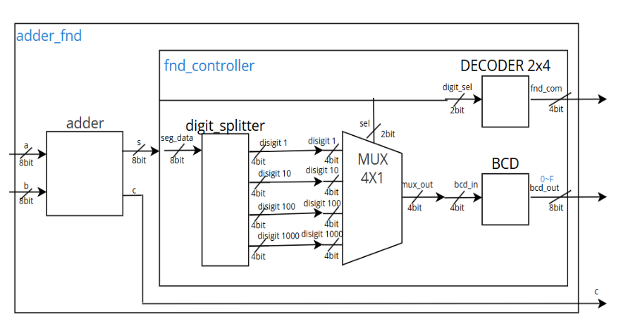
개요
01 목적
adder_fnd를 설계하며 7segment의 개념과 always문 선언시 주의해야할 점, verilog에서의 삼항 연산자, ALU, MUX, DECODER, BCD의 개념을 익힌다.
02 추상화
digit_splitter (ALU) : 8비트로 들어오는 데이터를 자릿수로 나누어 출력
MUX 4x1 : 입력 4개를 sel을 통해 출력을 선택
BCD : 4비트 입력을 8비트 출력으로 바꿔주며 segment를 제어
DECODER 2x4 : 2비트 입력을 4비트 출력으로 바꿔주며 segment의 자리를 제어

Slide 4
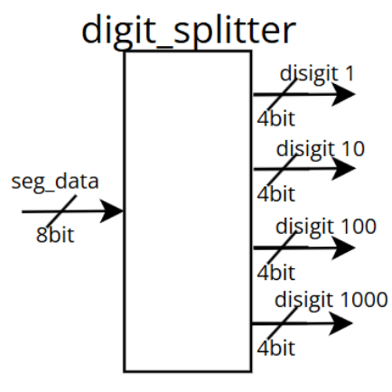
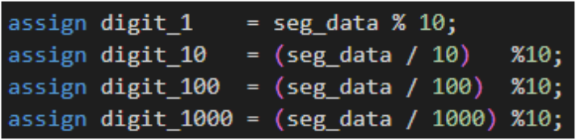
설계 및 구현
01 ALU
1) 기능
3) 블럭도
adder에서 넘어오는 8비트 데이터를 각자릿수로 나누어 출력한다.
2) 주요 코드
assign 문을 통해 출력으로 선언된 digit을 %와 / 연산을 이용해 자릿수를 계산한다.
주의할 점은 ( ) 을 사용하여 우선순위를 지켜주도록 한다.

Slide 5
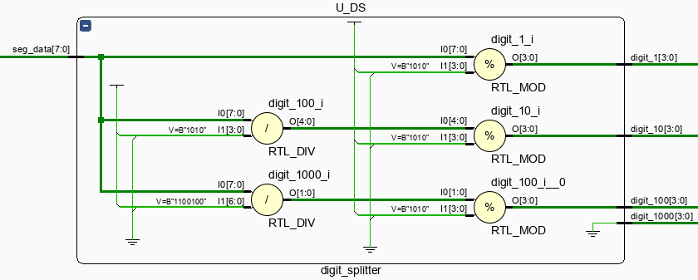
설계 및 구현
01 ALU
4) schematic

Slide 6
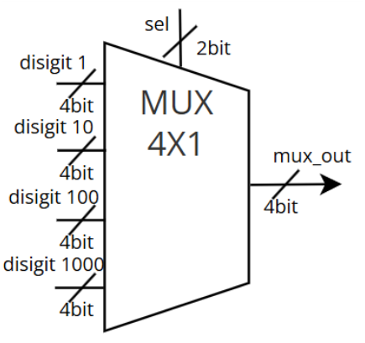
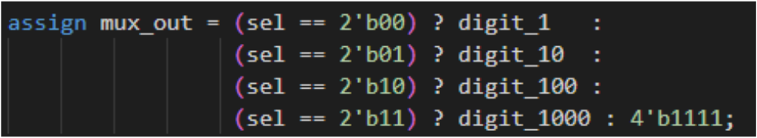
설계 및 구현
02 MUX 4x1
1) 기능
3) 블럭도
ALU에서 넘어오는 각자릿수 4비트 데이터를 sel 신호를 통해 제어 하여 mux_out로 출력한다.
2) 주요 코드
assign 문안에서는 삼항연산자를 사용할 수있어 sel 신호에 따라 입력 digit을 골라 mux_out으로 출력한다.
default 값(4'b1111)를 꼭 설정하여 예상치 못하게 mux_out이 x,z 값, latch 현상이 발생하지 않도록 주의한다

Slide 7
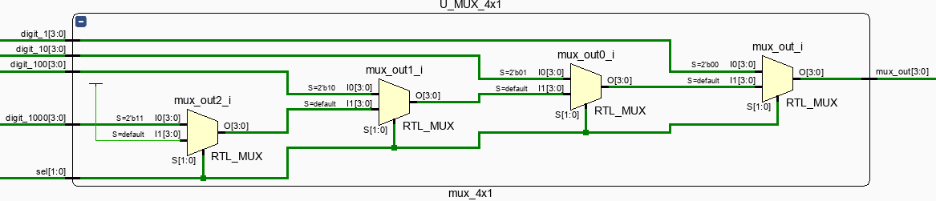
설계 및 구현
02 MUX 4x1
4) schematic

Slide 8
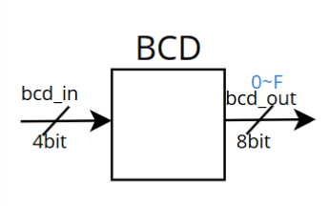
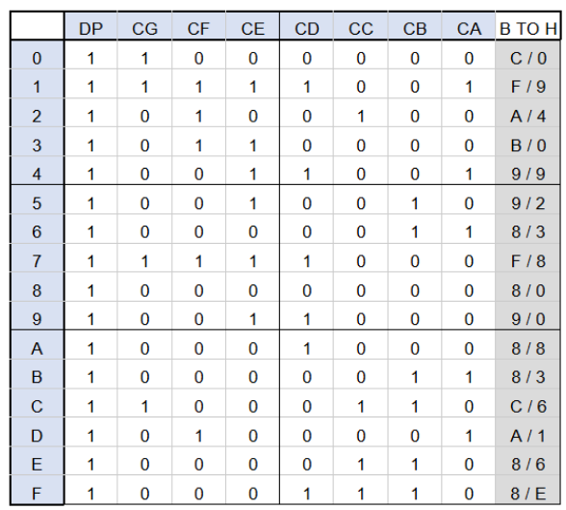
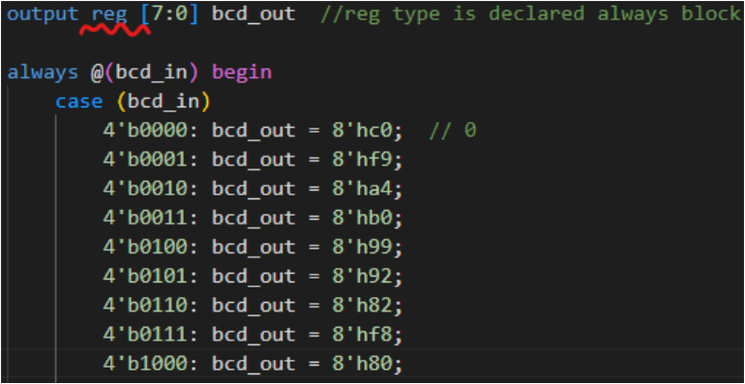
설계 및 구현
03 BCD
3) 블럭도
1) 기능
segment에 숫자를 출력할수있도록 한다.
2) 주요 코드
always 문 안에서 값을 넣어주기 위해 반드시 bcd_out는 reg타입으로 선언되어야한다.

Slide 9
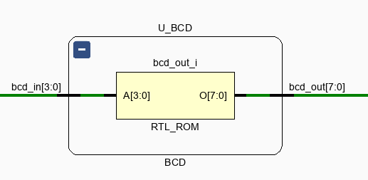
설계 및 구현
03 BCD
4) schematic

Slide 10
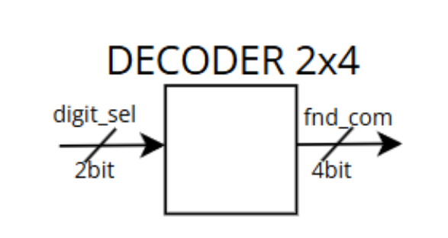
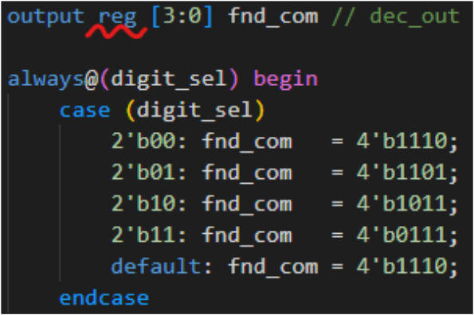
설계 및 구현
04 DECODER 2x4
1) 기능
3) 블럭도
입력 2비트 를 출력 4비트로 바꾸어준다.
2) 주요 코드
앞서 말한것 처럼 always 문 안에서 값을 넣어주기 위해 반드시 fnd_com는 reg타입으로 선언되어야한다.
또한 default 값를 꼭 설정하여 예상치 못하게 fnd_com이 x,z 값, latch 현상이 발생하지 않도록 주의한다

Slide 11
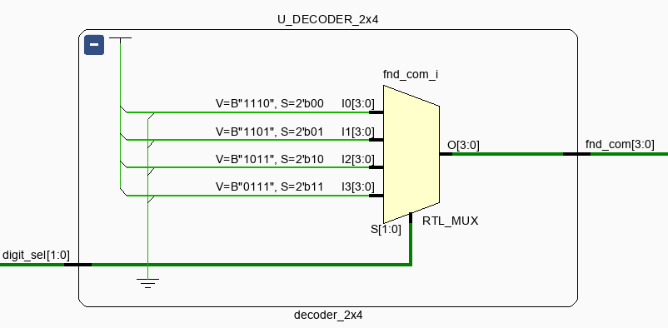
설계 및 구현
04 DECODER 2x4
4) schematic
원하는 자릿수에 0이 들어와야 점등된다.

Slide 12
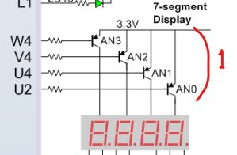

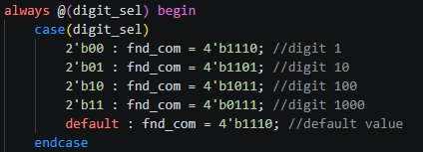
설계 및 구현
05 segment 동작원리
1) N자리 제어
W4 : 1000자리, V4 : 100자리, U4: 10자리, U2: 1자리를 제어,
BJT(PNP형) 는 V_{E}가 V_{B}보다 높아야 E에서 C로 전류(I_{C})가 흐른다.
따라서 원하는 위치(W4,V4,U4,U2 中 1)에 0을 입력하면 전원이 켜진다.
fnd_com 신호는 각 자리수를 제어한다. case문을 사용하여 원하는 자리에 만 0값을 넣어서 자리의 전원을 제어한다.

Slide 13
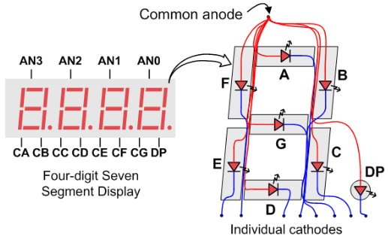
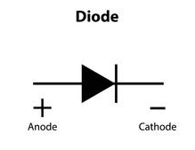
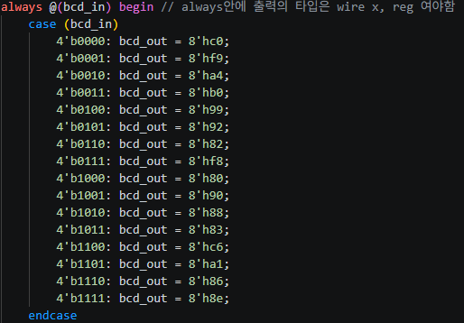
설계 및 구현
05 segment 동작원리
1) N자리의 7segment 제어
Diode는 V_{A} > V_{C} 이면 A(+)에서 C(-)로 전류가 흐름 (I_{R}은 차단)
따라서 그림과 같이 해당하는 알파벳에 0을 넣으면 원하는 위치에
전원이 켜짐
0~F (d:10)까지 segment 위치에 해당하는 0,1 값을 표로 정리하여 Case문으로 선언하였다. Alway문 안에서 case문을 선언할때 사용하지 않더라도 모든 케이스를 선언하여 Latch현상, 원하지않는(x,z)값을 방지한다.

Slide 14
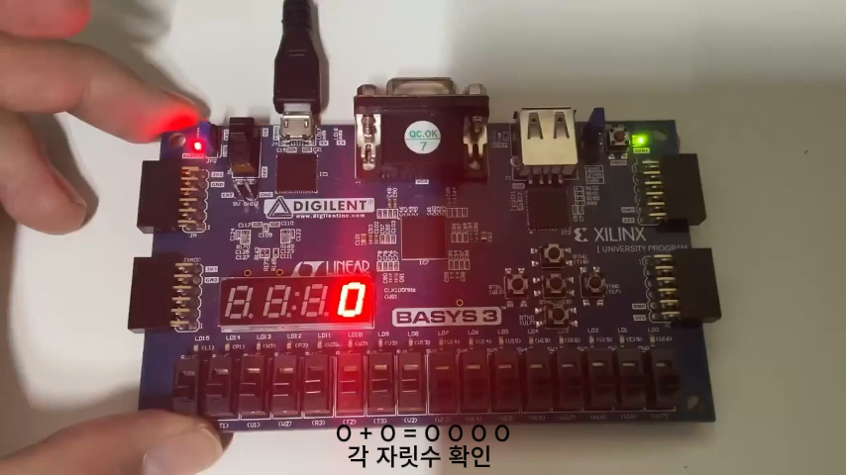
동작영상
1000/0000 + 0 = 0 1 2 8 동작 확인, 0 + 1000/0000 + 0 = 0 1 2 8 동작확인
1000/0000 + 1000/0000 = 0 0 0 0 과 C 점등 동작확인
기본값으로 1자리 R 버튼 / 10자리 L 버튼 /100자리 R+L 버튼 / 1000자리수를 나타내는 동작을 확인 하였다.

Slide 15
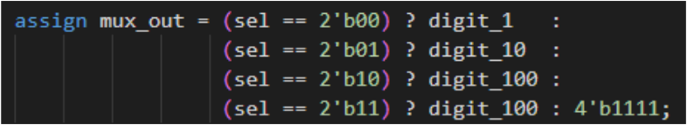
결론 및 고찰
01 결론
adder_fnd 설계를 통해 7-segment(FND)의 동작 원리와 BCD 개념을 이해하고, 연산 결과를 실제 디스플레이 소자에 출력하는
과정을 경험하였다.
- always문 선언 시 값을 할당 받는 데이터 타입을 reg로 선언되어야하는것을 이해 하였다.
ALU 설계를 통해 연산 결과에 따라 선택적으로 값을 출력하는 MUX 구조와, 입력 신호를 자릿수별로 분리해 표시하는
DECODER 구조가 어떻게 결합되어 동작하는지 이해할 수 있었다.
02 고찰
MUX 설계 과정에서 1000의 자리 수 실수가 있었으나 동작을 검증하던 중 1000의 자리수는 0만 나와야하는데 1이 뜨는것을 발견하였고, 반복적으로 다양한 값을 넣으며 검증한 결과 1000의 자리와 100의 자리의 값이 동일하게 나오는것을 알아내어 MUX 모듈을 수정함으로써 문제를 해결할 수 있었다.

